Slide 1
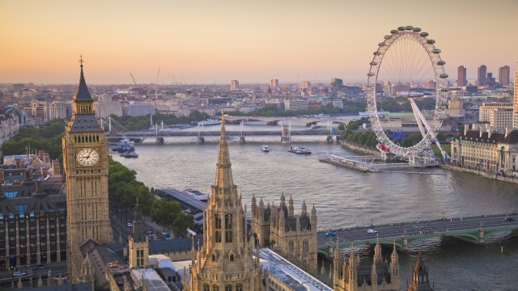
Lisa goes to London Chapter 12

Slide 2
p.22
Competition|kɒmpɪˈtɪʃ(ə)n|-konkursas соревнование, конкурс
Judge |dʒʌdʒ|- teisėjas , судья
Prize |praɪz| - prizas, награда, премия, приз
Hold |həʊld| - держать, удерживать, сдерживать; задерживать;
Breath|breθ| - kvėpavimas, дыхание
to hold one's breath — затаить дыхание (в ожидании чего-л.)
Winner |ˈwɪnə|- nugalėtojas, победитель
Clap |klæp| - ploti, хлопать, аплодировать

Slide 3
p.23
Hope|həʊp| tikėtis, надеяться
Trip |trɪp| kelionė, поездка, путешествие
Wave |weɪv| mojuoti, размахивать, махать
Take off |ˈteɪkɒf| kilti, взлететь

Slide 4
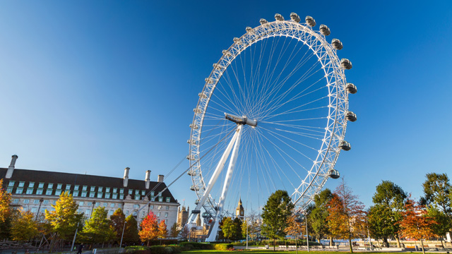
The London Eye slowly rotates (|rəʊˈteɪts|sukasi, вращается )over the river Thames.

Slide 5
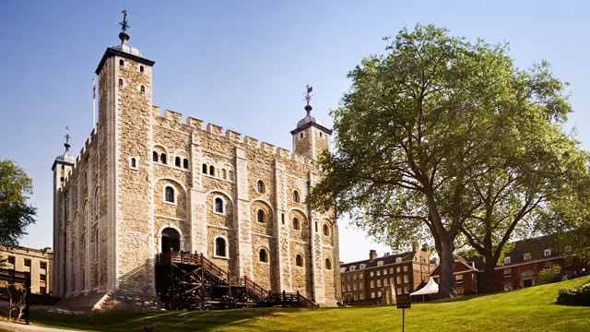
The Tower of London is 900-year old. It is a royal palace, prison, jewel( |ˈdʒuːəl| brangakmenis, драгоценность) house and zoo!

Slide 6
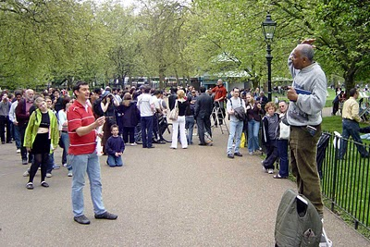
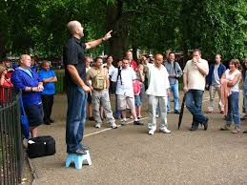
Hyde Park is one of the largest parks in London It is famous for its Speakers' Corner(Kalbėtojų kampas, уголок ораторов) . It is the largest of the four Royal Parks.

Slide 7
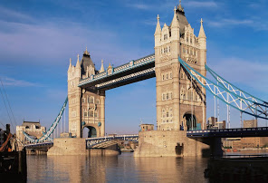
Tower Bridge crosses ( |ˈkrɒsɪz| - kerta,пересекает) the River Thames. It is a world-famous symbol of London.

Slide 8
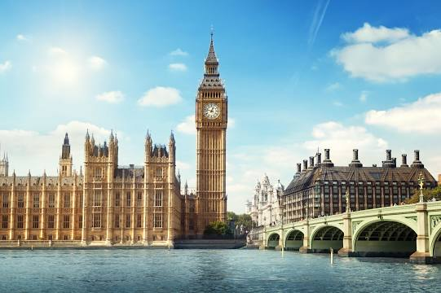
Big Ben is the nickname (|ˈnɪkneɪm| slapyvardis, прозвище) for the Great Bell (didysis varpas, великий колокол).

Slide 9
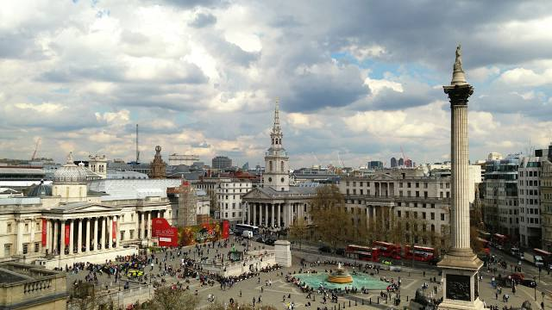
Trafalgar Square is a public ( |ˈpʌblɪk| viešas, общественный)square. The Nelson's Column is the most famous monument at the square.

Slide 10
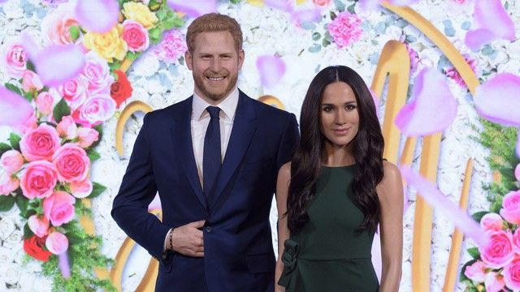
At Madame Tussauds you'll see some of the world's most famous faces. It is a famous wax museum .

Slide 11
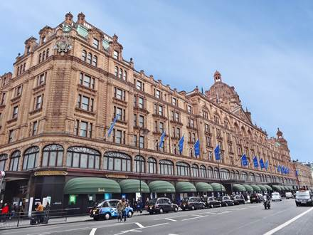
There are more than 330 departments (skyrių, отделов) in Harrods. 4000 people work there.

Slide 12
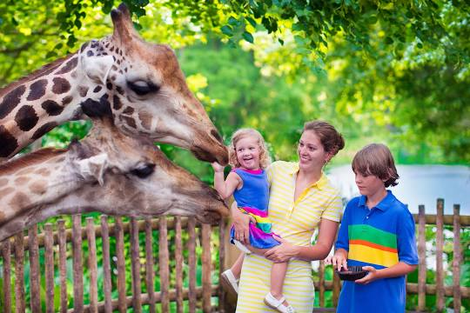
London Zoo is the world's oldest zoo. It was opened in London in 1828.

